Slide 1
Programação para Dispositivos Móveis CCT0080
Prof. André Luiz Braga
M.Sc - COPPE/UFRJ
D.Sc – IBM Silicon Valley Lab / COPPE / UFRJ
IBM Certified Sr. IT Architect / Open Group
Email: andre.luiz.braga2000@gmail.com
(Favor enviar um email com o assunto “CCT0080” para ser incluído na lista de distribuição)
Material do curso disponível em: https://github.com/andrelb2000/CURSOS

Slide 2
Programação para Dispositivos Móveis Estrutura do Curso e Avisos iniciais
Aula: Foco Prático
Plataforma Android
Pré requisitos importantes:
Programação JAVA
Básico de Banco de Dados
AV1 ➔ 50% trabalho 50% Prova. AV2 ➔ A decidir
As provas (AV1, AV2 e AV3 terão parte Objetiva e parte Discursiva (Escritas)
Trabalhos em grupo ➔ Grupos de 2-3
Todo material do curso estará disponível no site abaixo:
https://github.com/andrelb2000/CURSOS
Favor enviar um email COM SEU NOME para: andre.luiz.braga2000@gmail.com
ASSUNTO: Assunto “CCT0080”
Para ser incluído na lista de distribuição
Ao assinar a lista de chamada, favor prencher folha de pesquisa anexa
Celulares / WhatsApp / Conversas paralelas ➔ Lá fora

Slide 3
Programação para Dispositivos Móveis Conteúdo Programático
PARTE 1
Introdução à Programação Android
Entendendo a classe Activity
Construção de telas (GUI) / Eventos
Navegação entre Telas Android / Intents e Passagem de dados
Telas baseadas em Lista de Itens
Activity (Ciclo de Vida)
Persistência de Dados com SQlite
AV1
PARTE 2
Webservice no Android
O Componente Menu e Fragmentos de Telas
Construção de telas complexas
Mensagens, Estilos e Temas
Introdução à Computação móvel e ao Desenvolvimento de Aplicações Móveis
Plataforma de Desenvolvimento Móvel
Integrando Serviços Google a uma aplicação Android
AV2 / AV3

Slide 4
Bibliografia
LIVRO SIA: Plotze R.
Básica:
DEITEL, Androide para Programadores PEARSON
ABLENSON, Androide em Ação– ED CAMPUS
DEITEL, JAVA como Proigramar 8a edição
Complementar:
GOODRICH, M. ET AL. Estrutura de Dados e Algoritmos em JAVA – 4a Edição - 2007

Slide 5
Programação para Dispositivos Móveis Aula 1
Programação de Aplicações Móveis para Smartphones (Android)
Visão geral da plataforma
Principais Componentes
Arquitetura
Primeiro Aplicativo (Hello World)
Segundo Aplicativo (Soma)

Slide 6
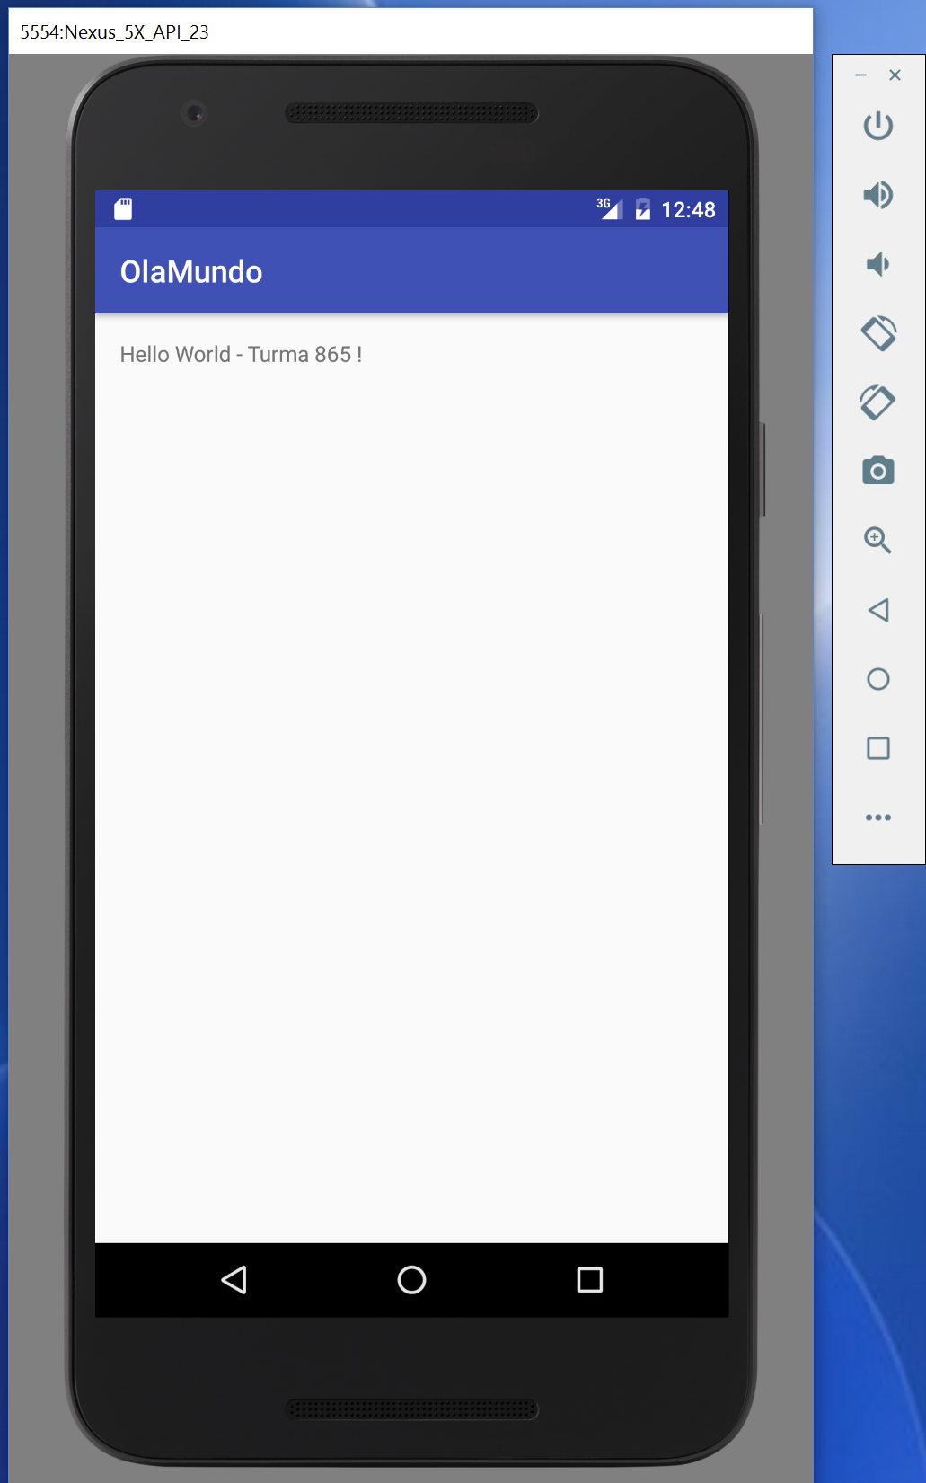
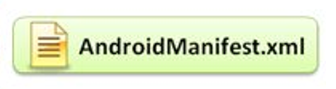
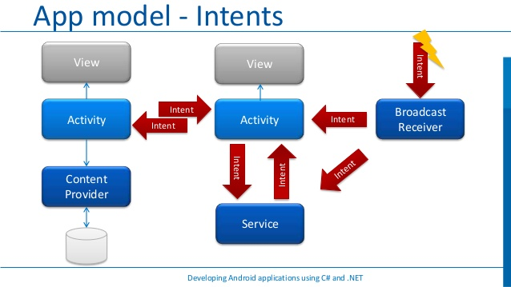
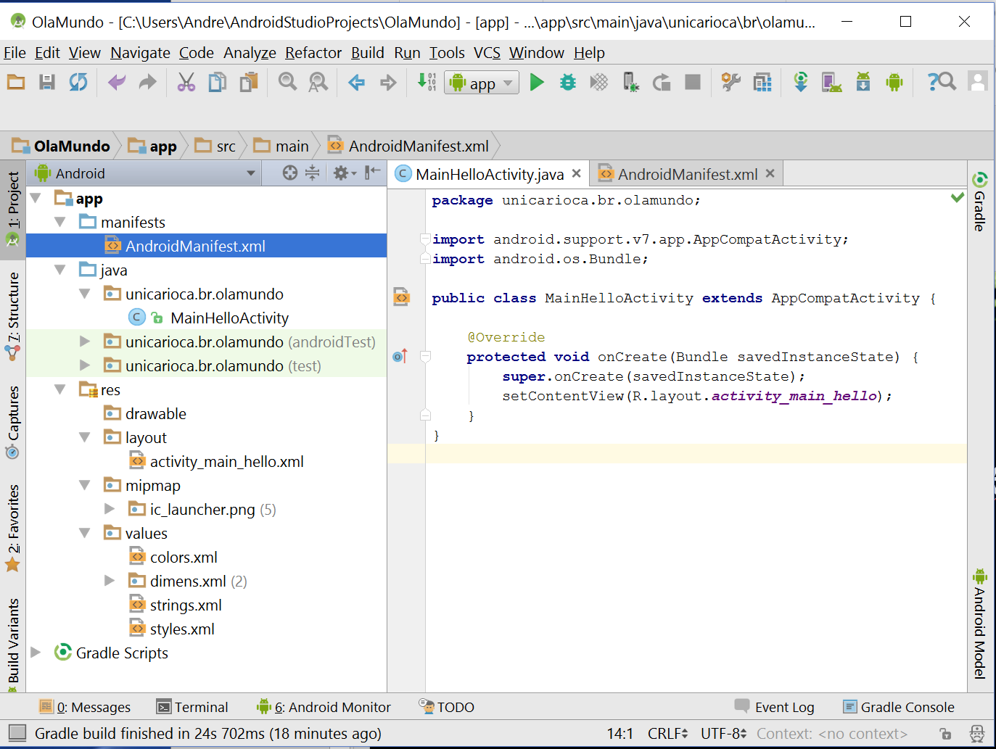
II - Programação de Aplicações Móveis (Android) Visão Geral

Slide 7
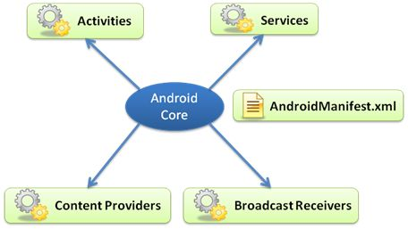
II - Programação de Aplicações Móveis (Android) Principais Componentes(1)
É uma “Activity” sem a parte visual.
É onde a maioria dos aplicativos são feitos
Um script que especifica as ligacoes com todos os outros components, eventos e partes visuais
Transforma seu aplicativo num provedor de informações estilo “Banco de dados”
Serve para enviar e receber informações do sistema, desde eventos do hardware até outros aplicativos

Slide 8
II - Programação de Aplicações Móveis (Android) Principais Componentes(2)
Modelo MVC
Activity (Controler)➔ Executa a lógica de negócios entre dados(Model) e visualização(View)
VIEW e Layout (View) ➔ Objetos java de visualização
Model ➔ SQLite, Dados Remotos, arquivos
Intent ➔ chamada a outros módulos do aplicativo ou do sistema
Service ➔ Aplicativos sem ou pouca interação visual e de ciclo de vida mais longo – “Activity” sem tela
ContentProvider ➔ Ponto comum para acesso a dados
BroadcastReceiver ➔ Comunicação externa

Slide 9
II - Programação de Aplicações Móveis (Android) Arquitetura

Slide 10
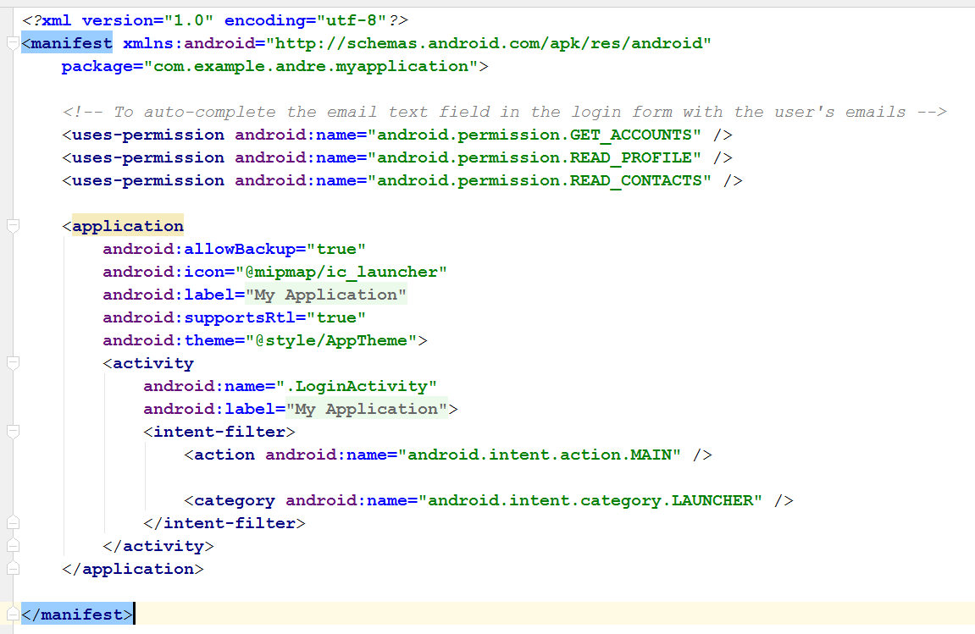
II - Programação de Aplicações Móveis (Android) - AndroidManifest.xml

Slide 11
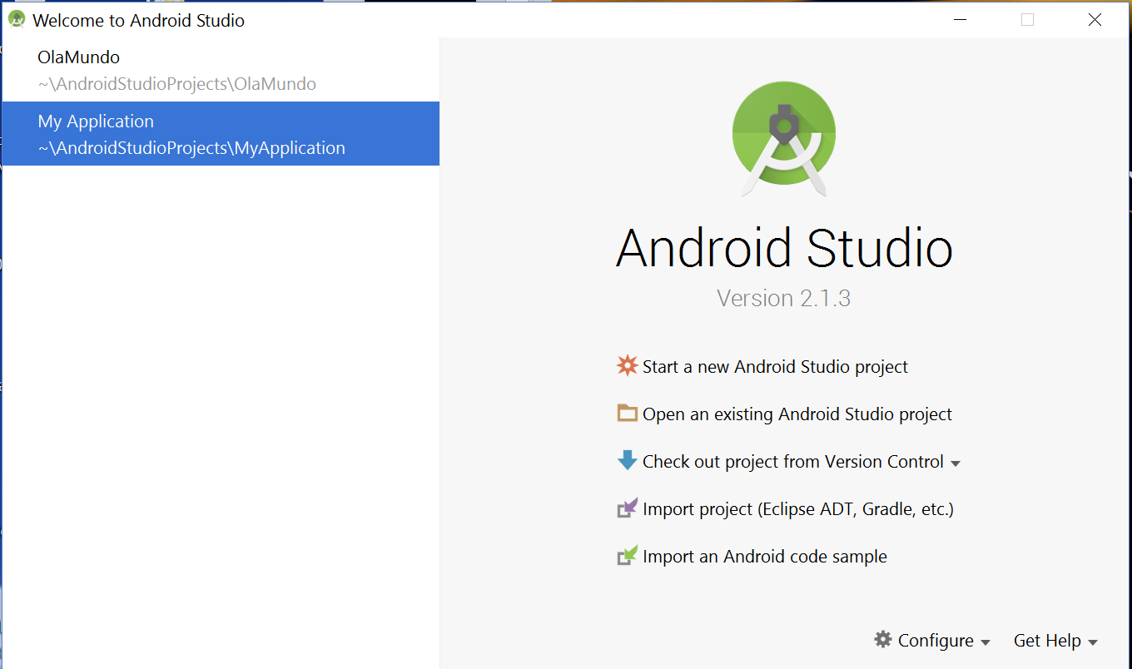
II - Programação de Aplicações Móveis (Android) Ambientes de Desenvolvimento

Slide 12
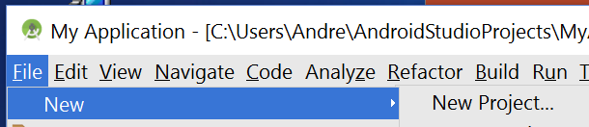
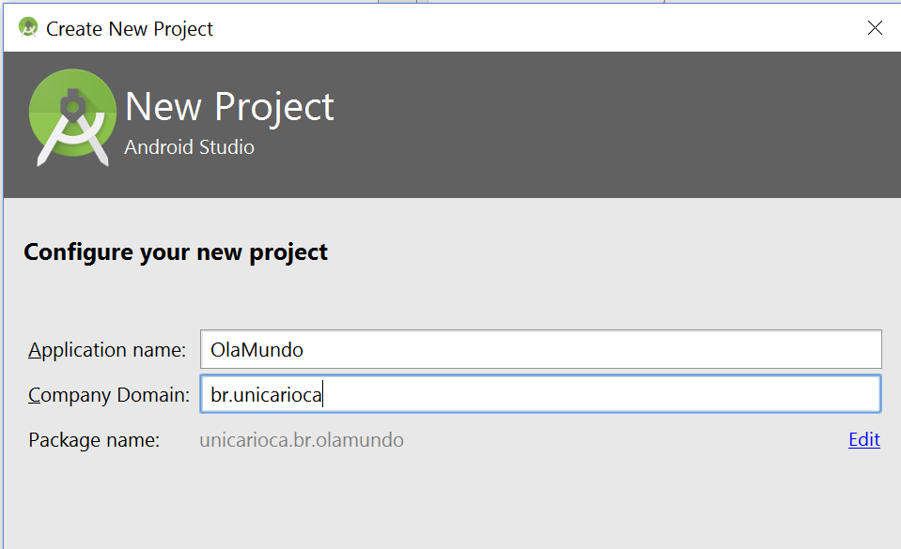
III – Primeiro Aplicativo (Hello World)

Slide 13
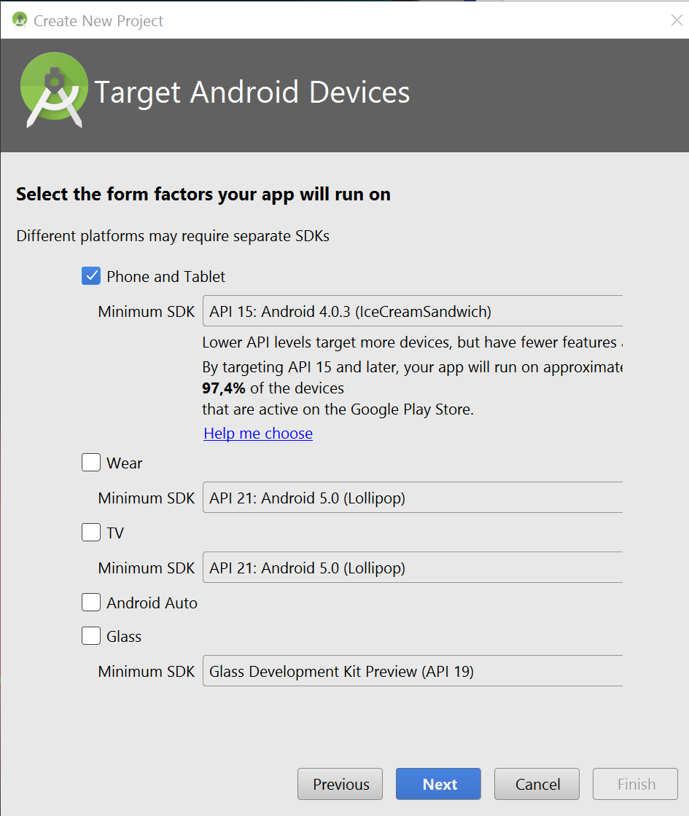
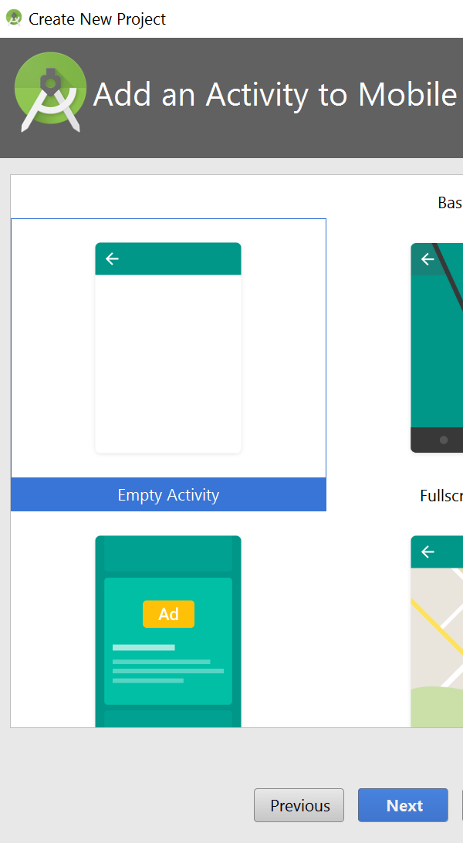
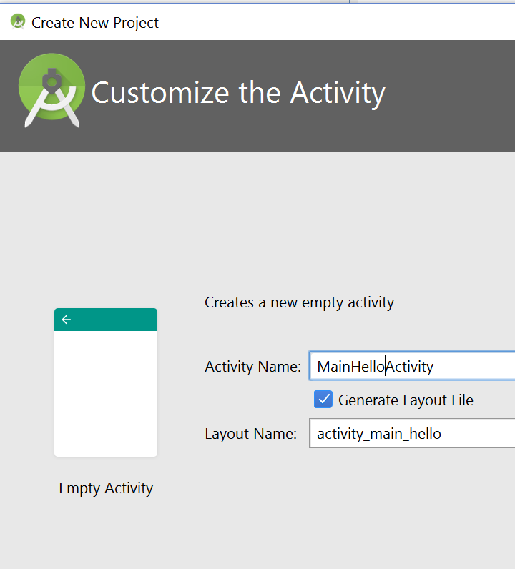
III – Primeiro Aplicativo (Hello World)

Slide 14
III – Primeiro Aplicativo (Hello World)

Slide 15
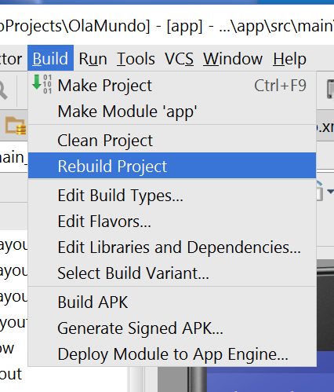
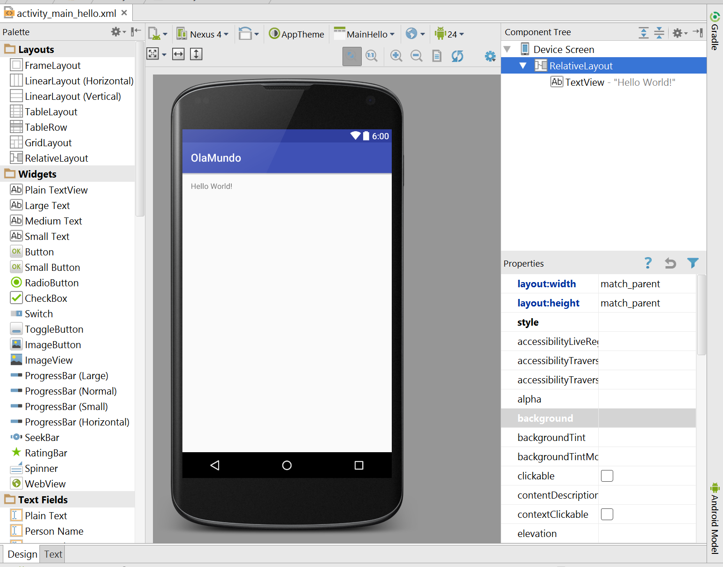
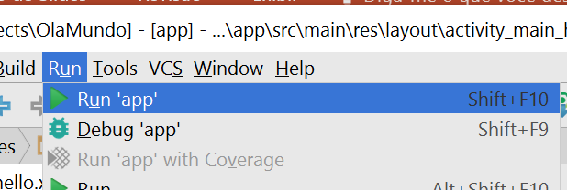
III – Primeiro Aplicativo (Hello World)

Slide 16
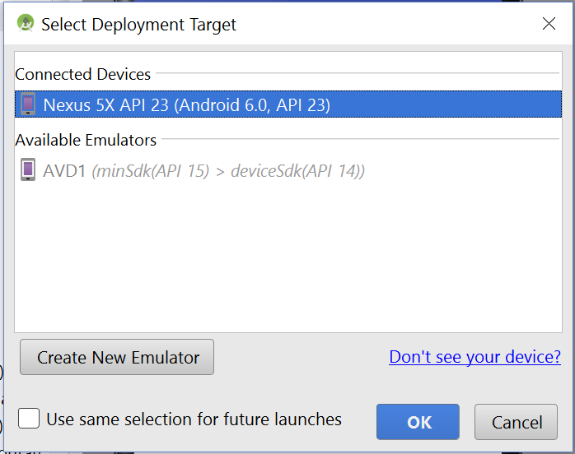
III – Primeiro Aplicativo (Hello World)

Slide 17
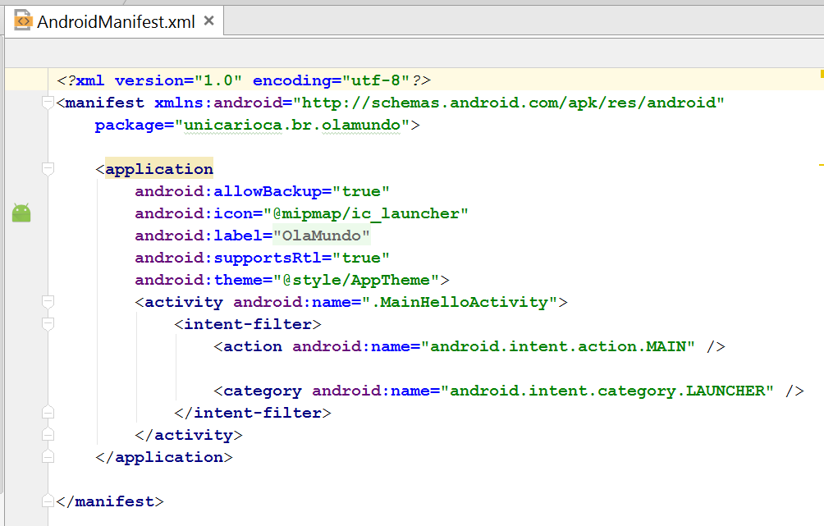
II – Primeiro Aplicativo (Hello World)
Vamos alterar aqui

Slide 18
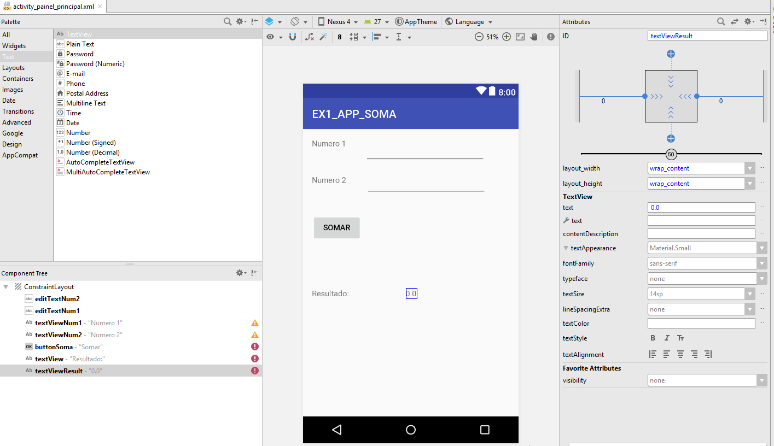
III – Segundo Aplicativo - Aplicativo Soma

Slide 19
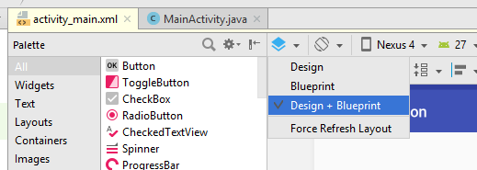
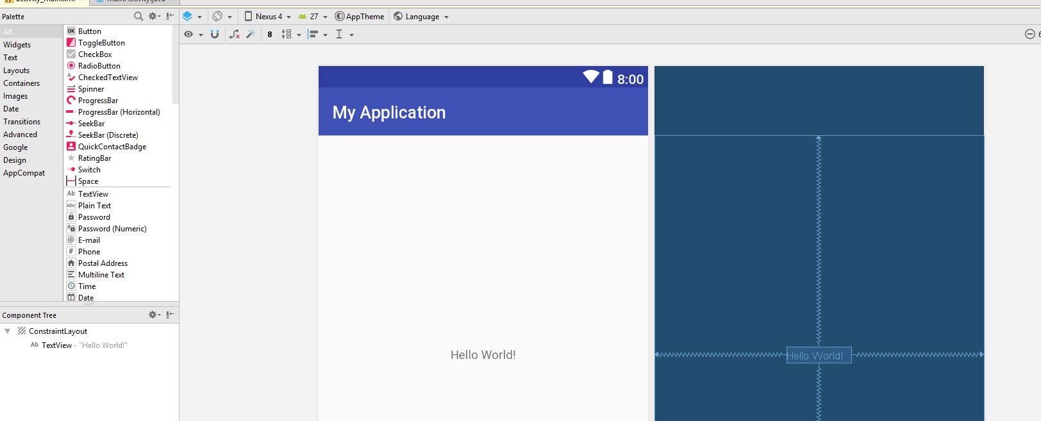
III - plicativo Soma – Ajustando Layout

Slide 20
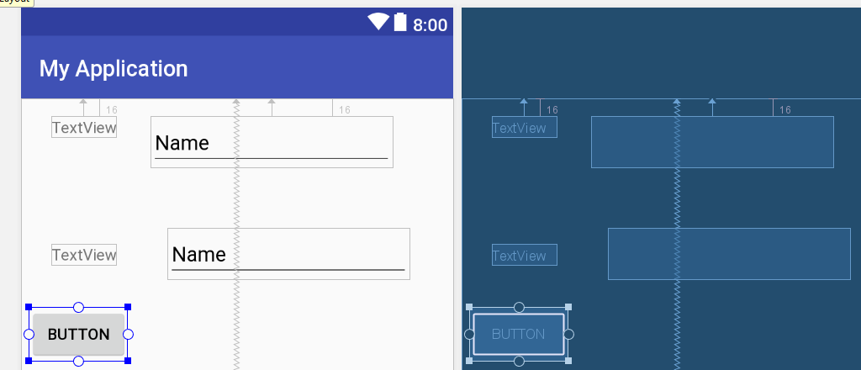
III - Aplicativo Soma – Ajustando Layout

Slide 21
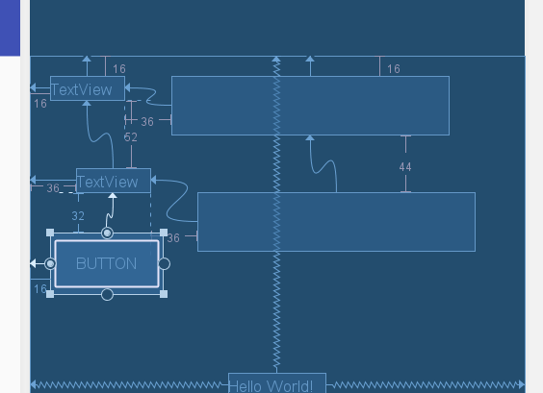
III - Aplicativo Soma – Ajustando Layout

Slide 22
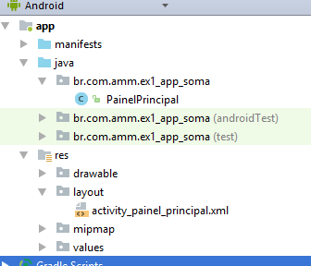
III – Segundo Aplicativo - Aplicativo Soma

Slide 23
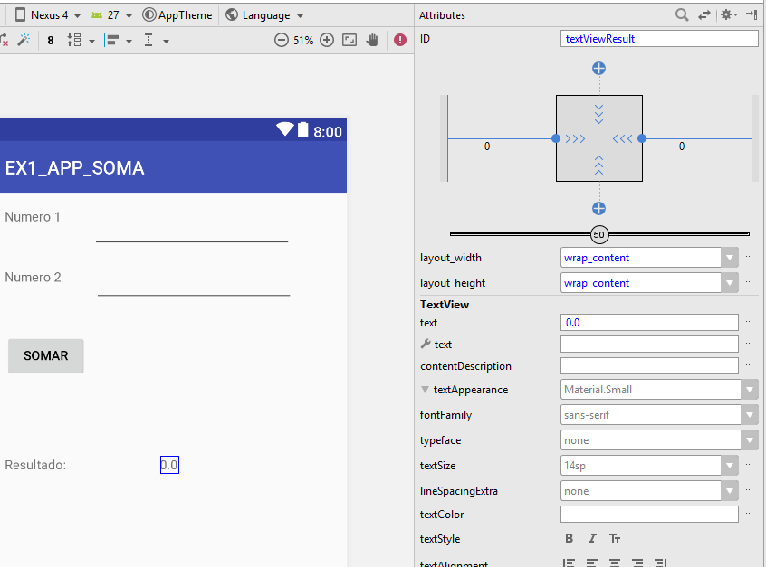
Aplicativo Soma
Devemos Criar um ID único para cada componente da tela

Slide 24
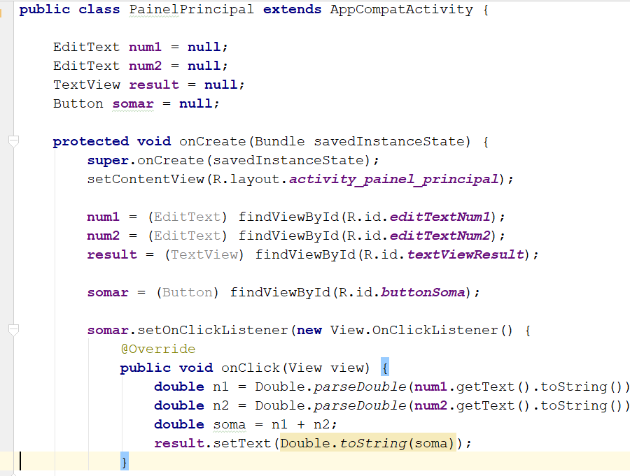
Aplicativo Soma
Passo 1
Declarar variaveis para objetos da TELA
Passo 2
“Capturar” os objetos da TELA
Passo 3
Colocar código no componente de ação

Slide 25
Aplicativo Soma - Exercícios
Acrescentar as outras operações
Fazer um botão “Checa Primo” que diz se o numero é primo ou nao.

